Slide 1
List Linier
Pertemuan 4

Slide 2
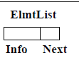
Definisi
Kumpulan dari elemen bertipe sama
STRUKTUR:
Type elmtList: <Info : InfoType, Next : address>
1. Info : Informasi mengenai elemen
2. Next: Alamat elemen suksesor

Slide 3
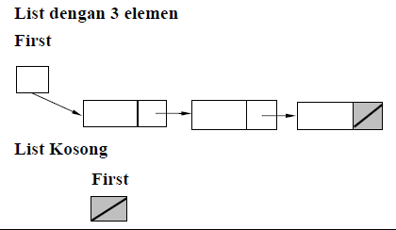
Dikenali:
Elemen pertama, diakses melalui alamat elemen pertama (First)
Alamat elemen berikutnya diakses melalui Next
Tiap elemen mempunyai alamat
Elemen terakhir

Slide 4
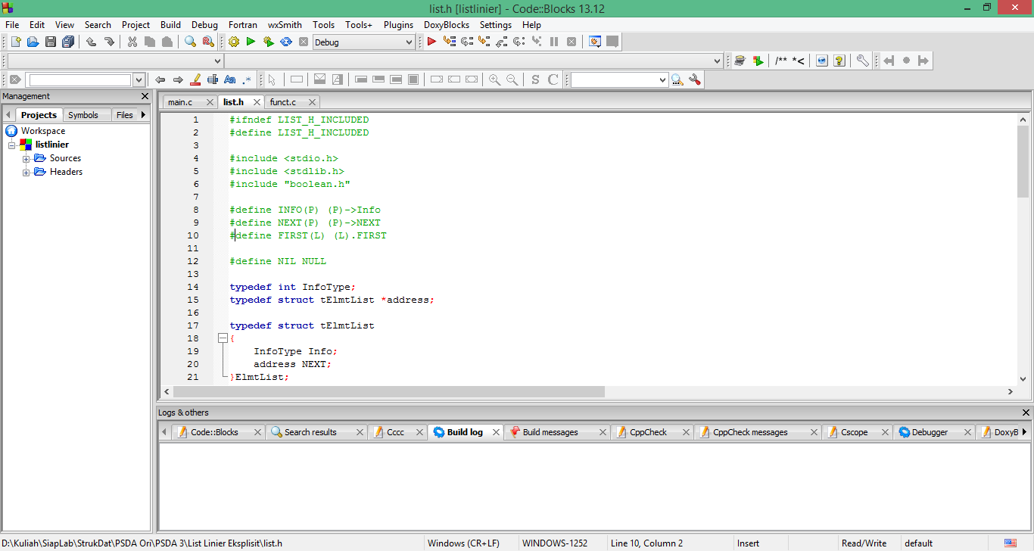
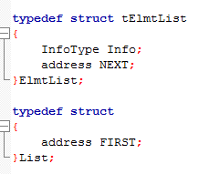
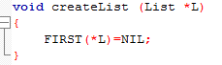
Jika L : List, P : address
Alamat elemen pertama : First(L)
Elemen yang diacu P : Info(P) dan Next(P)

